Slide 1
Tema:Uzakölçeýjiler we olaryň ulanylşy

Slide 2
Sapagyň meýilnamasy
1. Uzaklyk ölçemekde ulanylýan gurallar.
2. Uzakölçeýjileriň takyklygy.
3. Uzakölçeýjileriň ulanylýan ýerleri.

Slide 3
1. Ýagtylyk, radio we lazerli uzakölçeýjileri ölçemegiň fiziki usulyna degişlidir. Bu usullarda çyzygyň uzynlygyny ölçemegiň esasy prinsipi kesgitlenen t-wagt aralygynda elektromagnit, radio we lazer tolkunlarynyň yrgyldysynyň S ölçenilýän aralygy geçişi durýar.
Uzakölçeýjilere şu gurallar: ýagny tolkun goberiji peredatçik, yzyna serpikdiriji (otražatel) we priýomnik degişlidir.

Slide 4
Ýagtylyk, radio we lazerli uzakölçeýjiler iki nokadyň arasyndaky aralygy ölçemekde elektromagnit tolkunlarynyň, şu nokatlaryň arasyndan geçmek wagtyny kesgitlemäge esaslanandyr. Meselem, A we B nokatlaryň arasyndaky D aralygy ölçemek üçin A nokada uzakölçeýji,B nokatda bolsa elektromagnit tolkunlaryny yzyna serpikdiriji gural ornaşdyrylýär (3.1-nji surat). Uzakölçeýjiniň goýberijisinden çykan elektromagnit tolkunlary, serpikdirijä ýetip yzyna gaýdýar we priýomnige gelip düşýär. Şöhleleriň uzakölçeýjiden serpikdirijä ýetip, ondan yzyna gaýdan wagtyny (t) kesgitlemek bolar. A we B nokatlaryň arasyndaky aralygy aşakdaky formula boýunça kesgitlemek bolar:

Slide 5
Bu ýerde: c-ýagtylyk tolkunynyň wakumdaky ýaýraýyş tizligi (c=299792458 ±1.2 m/s);
υ-elektromagnit tolkunlarynyň ölçenen wagtdaky ýaýraýyş tizligi; τ - elektromagnit tolkunlarynyň ikeldilen aralykdaky geçen wagty.

Slide 6
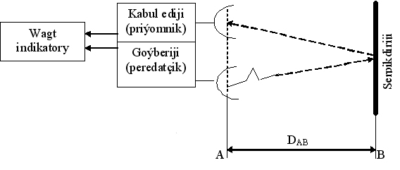
3.1-nji surat. Passiw serpikdiriji uzakölçeýjiniň işleýiş prinsipi.

Slide 7
Şöhläni serpikdiriji gurluş iki hili görnüşde bolýar:
1) Uzakölçeýjiden çykan elektromagnit tolkunlaryny kabul edip ýygylygyny ýa-da ampletudasyny özgerdip yzyna gaýtarýan gural ulanylýar. Şeýle gurala aktiw gaýtaryjy diýilýär we radio uzakölçeýjilerinde ulanylýar;
2) Uzakölçeýjiden çykan elektromagnit tolkunlaryny özgertmezden, yzyna gaýtarýan gurala passiw gaýtaryjy diýilip, ýagtylyk uzakölçeýjilerinde ulanylýar. Passiw şöhle serpikdirijileri prizma we linzalardan (ýa-da prizma bilen linzalaryň birikmesinden) taýýarlanylýar.

Slide 8
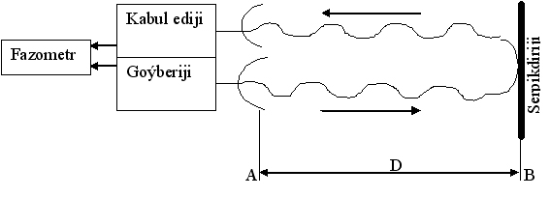
3.2-nji surat. Aktiw serpikdiriji uzakölçeýjiniň işleýiş prinsipi.

Slide 9
Belli bolşy ýaly, howa şertleri ýagtylyk tolkunlarynyň aralygy geçmegini ölçemegiň takyklygyna görnükli täsir edýär. Meselem, howa biraz ümür (tuman P=0,6) bolanda, ýagtylyk uzakölçeýjileri bilen aralygy 6-10 km kemeldýar. Şonuň üçin mysaldaky maglumatlar, iň ýakyn howa şerti üçin hasaplanylýar.

Slide 10
Ýagtylyk uzakölçeýjileriniň kömegi bilen gündizine ölçemekde alynýan aralyk, gije bilen deňeşdireniňde iki-üç esse gysgarak bolýar. Şonuň üçin hem, lazerli uzakölçeýjileriniň işlenip çykarylmagy uly ähmiýete eýedir. 1957-nji ýylda Günorta Amerikada tellometr diýlip aýdylýan radio uzakölçeýjileri işlenilip çykarylýar. Soňra, bu radio uzakölçeýjileri geodeziki işlerde giň gollanma tapdy. Şeýle hem, dürli ýurtlarda radio uzakölçeýjileriniň üstünde alymlar tarapyndan ylmy-barlag işleri alnyp barylyp, köp görnüşli uzakölçeýjiler döredildi.

Slide 11
Radio-uzakölçeýjileriniň ykdysady öndürijiligini ýokarlandyrmak maksady bilen beýik antenalar ulanylýar. Şu ýagdaýda, aralygy ölçemek, beýik geodeziki belgä, signallara antennalary ornaşdyrmak bilen geçirilýär. Işledilýän wagty radio uzakölçeýjileri ýerde ornaşdyrylyp, antennasy beýikigi belli bolan nokada çykarylýar.

Slide 12
Şwesariýanyň WILD firmasynyň DISTOMAT seriýaly elektron kysymly uzakölçeýjileri özüne üç sany öndürijilikli aralyk geýdirmelerini goşýar. Uzakölçeýjileri öndürýän firmalary Ýaponiýada, ABŞ-da, Germaniýada we ş.m. ýurtlarynda bolup, olarda aralygy ölçemegiň ýokary tehnologiýasy işlenilip düzülendir. Gurallaryň her biri degişli takyklykda we ölçenýän aralygyň uzynlygyna baglylykda ýasalandyr. Ähli üç model hem kiçi agramlylygy, kompaktlylygy we ulanmaga sadalygy bilen tapawutlanýar. Her bir eletron uzakölçeýjisi “Wild” we “Kern” firmalarynyň islendik görnüşli optiki teodolidine dakylýar we kompýuter zynjyryna birleşdirilip bilner. Bu uzakölçeýjileri “Wild” firmasynyň elektron teodolitleri bilen birleşdirilmegi, klawiaturanyň bir perdesini basmak arkaly ölçegleri hasaplamak hadysasyny we berlen maglumatlary, magnit göteriji-lerinde awtomatiki hasaba almagy ýerine ýetirip bilýär. Optiki teodolitler üçin ýöriteleşdirilen dolandyryş pultlary berilýär.

Slide 14
2. Häzirki wagtda ulanylýan ýagtylyk uzakölçeýjilerini ölçeg takyklygy, näçe uzak aralygy ölçäp almaga we nähili maksatlarda işlenişine seredip üç sany topara bölmek bolar:
1) Örän takyk ölçeýän ýagtylyk uzakölçeýjiler. Bu uzakölçeýjiler bilen çyzyklaryň uzynlyklaryny 20-30 km aralygynda, ölçemegiň takyklygy 1:300000-1:400000 çäklerinde bolýar. Olar 1 we 2 klasly döwlet geodeziki daýanç torlaryny geçirmekde, aralygy ölçemek maksady bilen ulanylýar.

Slide 15
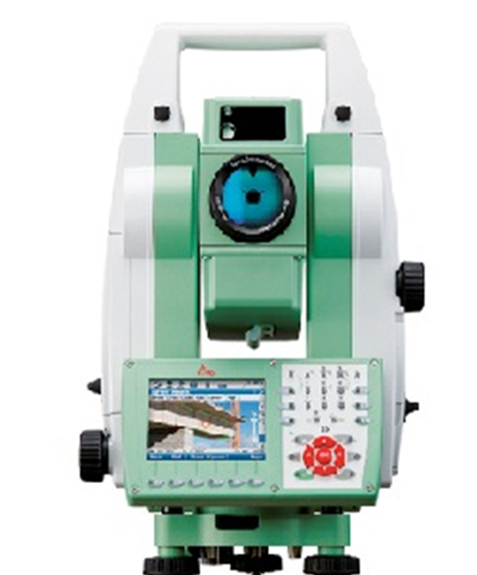
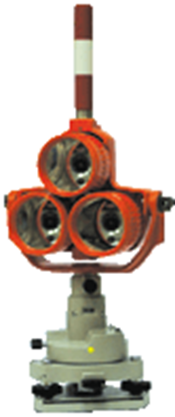
Elektron lazerli tahoemetr
3.3-nji surat. Leсa firmasynyň seriýaly elektron kysymly uzakölçeýjileriniň komplekti

Slide 16
Uzak aralygy ýokary takyklyk bilen ölçeýän D/2002 elektron uzakölçeýjileriniň tehniki häsiýetnamasy 2.4-nji tablisada berlen. Guralyň serpikdirijisi dürli görnüşli bolup, olardaky prizmalaryň sany, nähili maksatlar boýunça ulanylşyna baglylykda alynýar (3.3-njy surat). Ulanylýan ýerleri: ýokary takykly barlag işlerinde; ýer üstüniň deformasiýasyna gözegçilik etmekde, ýokary takykly poligono-metriýada, inženerçilik geodeziýasynda we ş.m.

Slide 17
2) Orta ölçeg takykly ýagtylyk uzakölçeýjileri. Bu uzakölçeýjiler bilen 5-15 km aralygyndaky çyzyklaryň uzynlygyny ölçemek mümkin. Aralygy ölçemegiň takyklygy 1:100000-1:300000 çäklerde alynýar. Olar 2 we 3 klasly döwlet geodeziki daýanjy köpeldilen torlarynyň taraplaryny ölçemekde we inženerli-geodeziki mysallary çözmekde ulanylýar. Orta aralyklary ölçeýji D/1600 (3.3-nji 2-surat) seriýaly elektron uzakölçeýjileriniň tehniki häsiýetnamasy 2.4-nji tablisada berlen. Ulanylýan ýerleri: kadastrly surata almalarynda, poligonometriýa torlaryny döretmekde, inženerli surata almalary we ş.m. geçirmek bolup biler.

Slide 18
3) Tehniki takykly ýagtylyk uzakölçeýjileri. Bu uzakölçeýjilere topografiki uzakölçeýjileri hem diýýärler. Olaryň kömegi bilen, 5 km-e çenli aralygy ölçemek bolar. Geçirilýän ölçegiň takyklygy 1:10000-1:100000 çäklerde bolýar. Topografiki uzakölçeýjileri dürli masştabdaky topografiki planlary we inženerli-geodeziki işleri geçirmekde ulanylýar.

Slide 21
3. Bu uzaklyk ölçeýjileriň ulanylýan ýerleri: Takyk we topografiki surata almalarynda, yer asty gurluşlary gurmakda we ş.m. ýerlerde ulanylyp bilner. Göterilýän DISTO görnüşli lazer uzakölçeýjileri, şu tipdäki elde göretilýän lazer gurallarynyň täzeleriniň iň soňky, has kämilleşdirilen görnüşidir. Olaryň kömegi bilen çyzygyň uzynlygyny çalt we hiç hili kömekçisiz ölçemek bolar. Gurallar ulanmak üçin örän sadadyr we onuň bilen işlemek köp wagtlap okadylmagy, öňünden taýýarlygy talap etmeýär (3.4-njy surat)

Slide 22
DISTO lite bu, örän ýeňil we kompaktly DISTO maşgalasyna degişli bolan serpikdirijisiz uzakölçeýjidir. Onuň örän arzan bahasynyň we uly mümkinçilikleriniň bolmagy, takyk ölçeglerde ulanmak üçin çalyşyp bolmaýan kömekçidir. Gural matematiki hasaplamaly geçirmäge mümkinçilik berýär. DISTO lite guraly uly we ýeňil okalýan displeýini almak bilen fluorissentli ýagtylgyçly bolup, garaňkyda batareýi goşmasyz hasaby almaga mümkinçilik berýär.

Slide 23
DISTO classic bu, DISTO uzakölçeýjiler maşgalasynyň ýeňil we kompaktly görnüşidir. Onuň displeýi uly we aňsatlyk bilen okalýar. Şonuň ýaly-da, ol fluoressentlidir we maglumat berijiliklidir. Matematiki operasiýalardan daşary uzakölçeýji obýektiň beýikligini, displeýe ölçegleriň maksimal/minimal bahalaryny çykarmaga hem ukyplydyr. Onuň huşy, soňky 20 sany ölçegiň matematiki hasaplamagyny geçirmäge ukyplydyr.

Slide 24
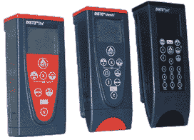
3.4-njy surat. DISTO kysymly uzakölçeýjiler.

Slide 25
DISTO pro bu, uly mümkin-çilikli serpikdirijisiz uzakölçeýjidir. Bu gural 800 sany ölçegi geçirmek üçin niýetlenen huşunyň bolmagy, ölçegleri huşda ynamly saklamaga mümkinçilik berýär. Harply - sanly klawiaturasy berlenleri ýazmaga we olary gelejekde ulanmagy guraýar. Onuň giň spektrli funksiýasynyň bolmagy obýektleriň anyk ölçenmegini, deňeşdirmek bilen ölçemegini, tapgyrlaýyn ölçegleriň minimal we maksimal bahalaryny çykarmagy, 8 ölçegiň otra arifmetiki bahasyny hasaplamak, üçburçlugyň meýdanyny, üçegiň ýapgytlyk burçuny hasaplamak we ş.m. funksiýalary özünde jemleýär. DISTO pro uzakölçeýjisi jübüde göterilýän, kompýuterlere birleşdirilen we öňki huşda saklanan berlenleri geçirmäge hem-de hakyky wagt ýagdaýynda işlemek üçin mümkinçiliginiň bolmagy has-da oňaýlydyr. Gurallaryň 2.7-nji tablisada tehniki häsiýetnamasy berlendir.

Slide 27
DISTO uzakölçeýjileriniň goşmaça enjamlary we serişdeleri:
· Suwly uroweni;
· Optiki nyşanalaýjysy;
· Nyşany serpikdirijisi;
· Hususy (şahsy) kompýuterler (HK) arkaly birleşdirmek üçin kabel (DISTO pro seriýalar üçin) bilen üpjin edilendir.

